Slide 1
Культурное мероприятие – акция «Ночь музеев» в Москве и Париже

Slide 2
Ночь музеев — международная акция, приуроченная к Международному дню музеев, во время которой можно осмотреть музейные экспозиции ночью.
Традиционным временем ее проведением является весна, а его эффект был настолько ошеломляющим, что проведение «Ночи музеев» входит в перечень обязательных мероприятий ЕС, и его проведение оплачивается из фонда Генерального секретаря Европейского Союза.
Сравнительно позднее была определена единая дата проведения «ночи» - суббота, максимально приближенная к 18 мая, Международному Дню музея.

Slide 3
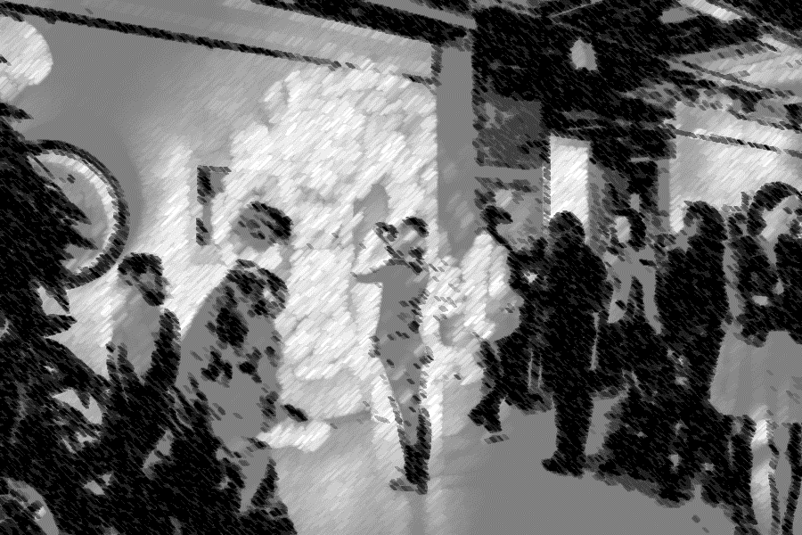
Куда пойти на «Ночь музеев»
Москва | Париж
Манеж | Лувр
Музеи Кремля | Дом-музей Оноре де Бальзака
Музей Москвы | Музей вина
Московский планетарий | Центр Жоржа Помпиду

Slide 4
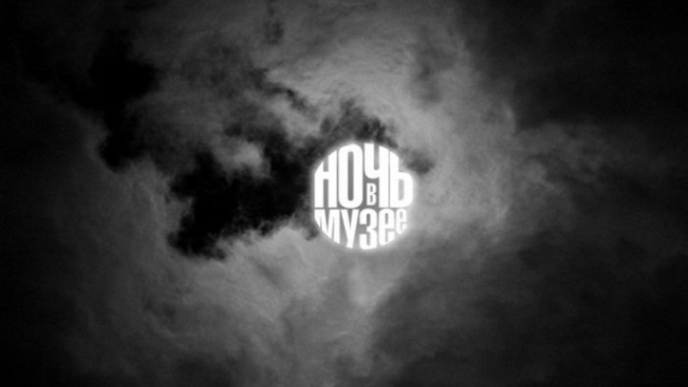
Партнеры и спонсоры акции
Москва | Париж
Министерство культуры РФ 2DO2GO.RU Афиша города АИС «Единое информационное пространство в сфере культуры» Mos.ru – Официальный портал мера Москвы Социальная сеть Одноклассники | ЮНЕСКО Совет Европы Французская федерация друзей музеев Автономное управление транспортом Парижа ICOM Ministry of culture Paris Museums Публичное учреждение СМИ (Радио Франции)

Slide 5
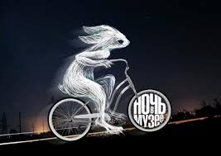
Стратегия развития акции
развитие партнерских отношений, в том числе во внешнеэкономической деятельности
привлечение инвестиций
выстраивание оптимальных отношений с органами государственной власти (законодательной и исполнительной), органами местного самоуправления
оптимизация внешних и внутренних социальных инвестиций
благотворительность и спонсорство
социальное позиционирование организации, развитие отношений с организованной общественностью (НКО, партиями, профсоюзами, конфессиями и т. д.)
добрососедские отношения с населением, другими организациями и предприятиями.

Slide 6
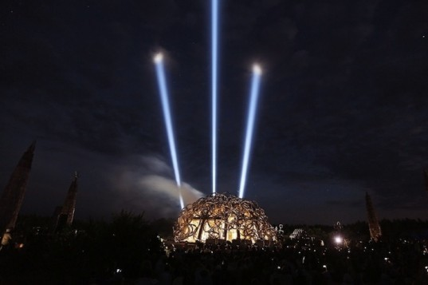
SWOT анализ «Ночи музеев»
Сильные стороны | Возможности
программа, подчеркивающая сильную сторону города, организация дополнительных мероприятий, инновационный подход к спонсорству активное участие аудитории, Работа со СМИ путем создания информационного повода | съемка видеоклипов, рекламных роликов и видео отчетов
Слабые стороны | Угрозы
музейная сфера – это бюджетная сфера, которая не так хорошо финансируется государством; сложность привлечения спонсоров и партнеров | оплата гонораров приглашенным и задействованным в мероприятии может привести к значительному удорожанию билетов, что приведет к противоречию с первоначальной идеей свободного входа

